Slide 1

台鐵列車動態地圖-說明文件
00757043趙志維
00757006江泳緻
網站連結

Slide 2
內容
01
網站架構
使用技術
02
03
網站特色
實際分工
04

Slide 3
網站架構
列車車站
班次資訊
地圖

Slide 4
使用的技術
01
02
Mapbox api
臺鐵資訊 api
03
04
JavaScript & CSS
JQuery

Slide 5
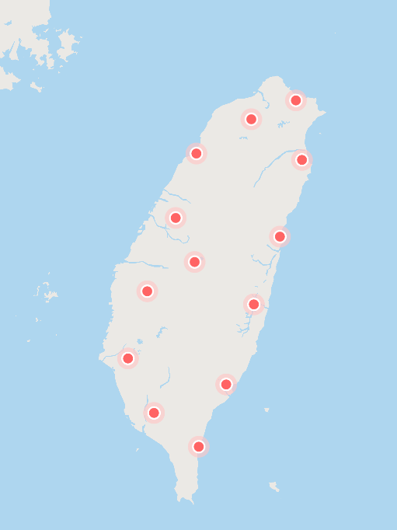
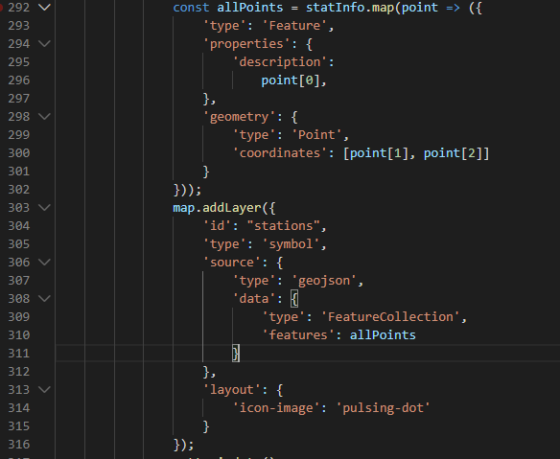
使用的技術-Mapbox api
以mapbox修改出想要的地圖樣式，做出地圖

Slide 6
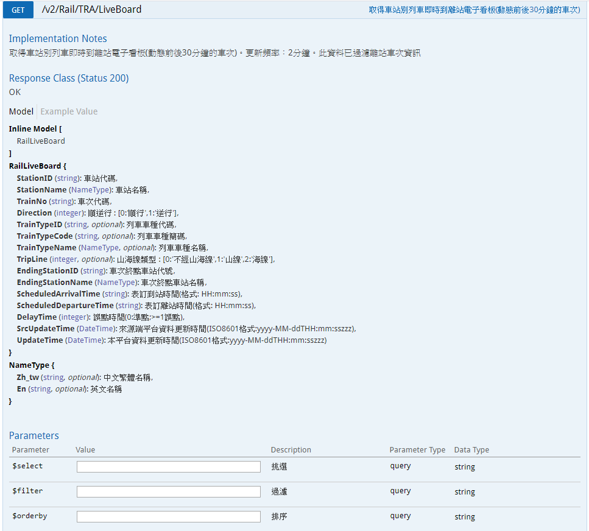

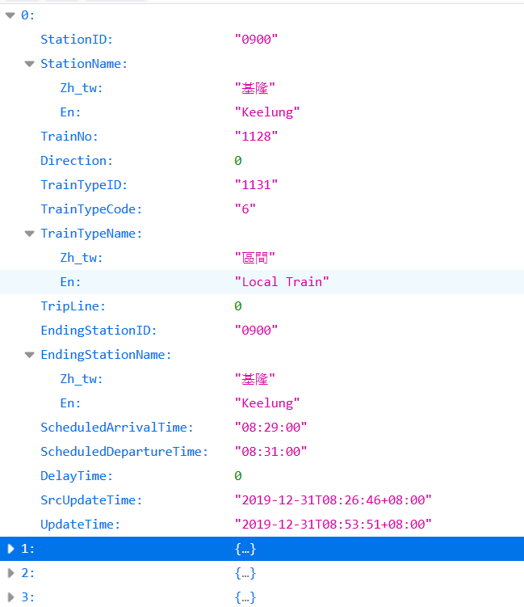
使用的技術-臺鐵資訊 api
台鐵的api可拿到隨時間更新的列車動態資料

Slide 7
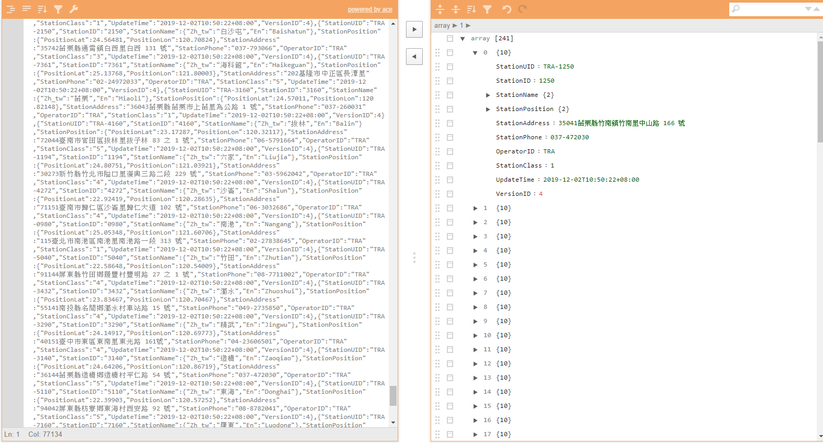
使用的技術-臺鐵資訊 api

Slide 8
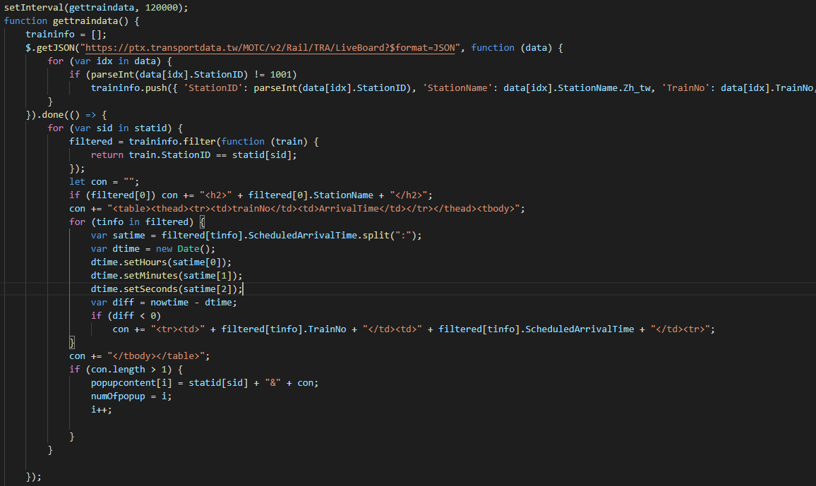
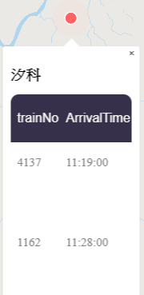
使用的技術-Jquery & JS
使用getJSON取出臺鐵api的資料再使用$.inArray 與JS陣列的filter做資料的處理
，用setInterval作到不需重整頁面即可更新車站的列車資訊。
用CSS設計列車資訊欄

Slide 9
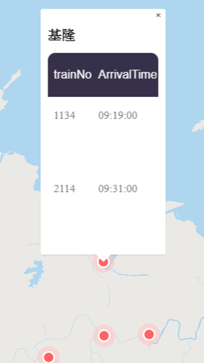

網站特色-視覺化
以地圖呈現的台鐵列車動態，有別於官方以文字為主的時刻表。

Slide 10
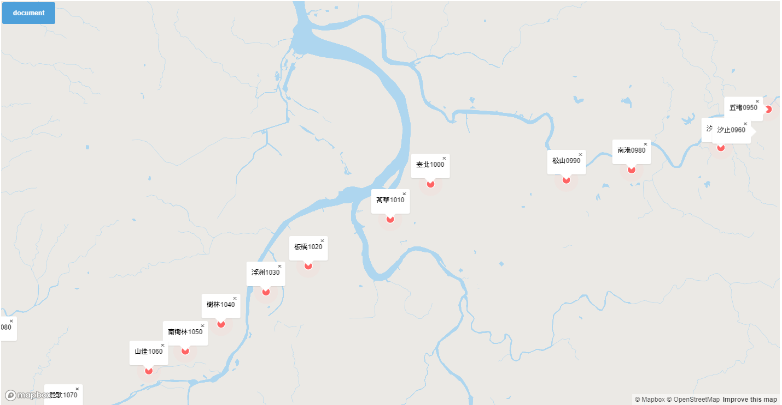
網站特色-視覺化
車站以紅色圓點表示，網頁開啟時會顯示站名，可以迅速找到想找的站

Slide 11
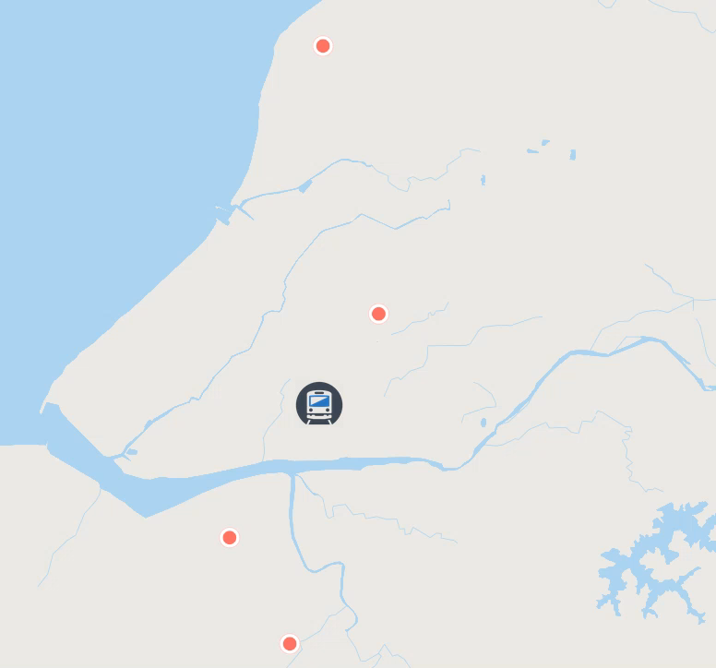
網站特色-即時更新
列車按照上一站與下一站兩點的經緯度和到站的時間差計算出約略的位置並讓他隨著時間更新

Slide 12
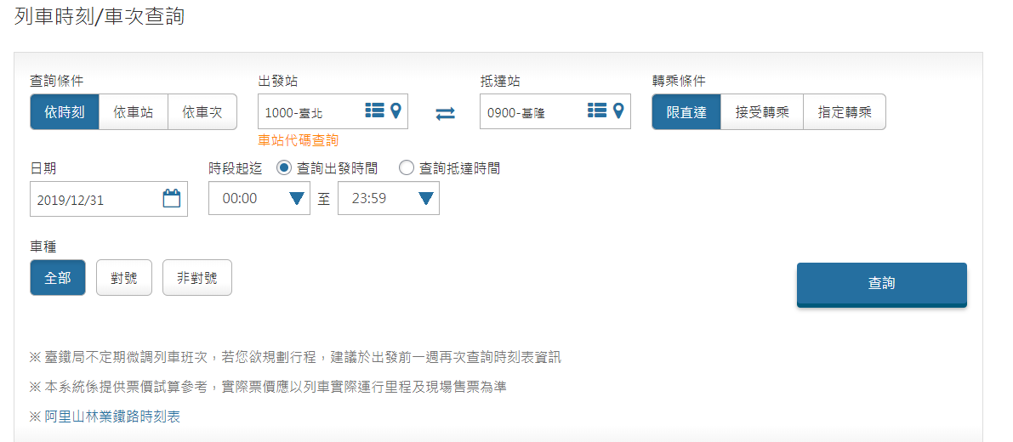
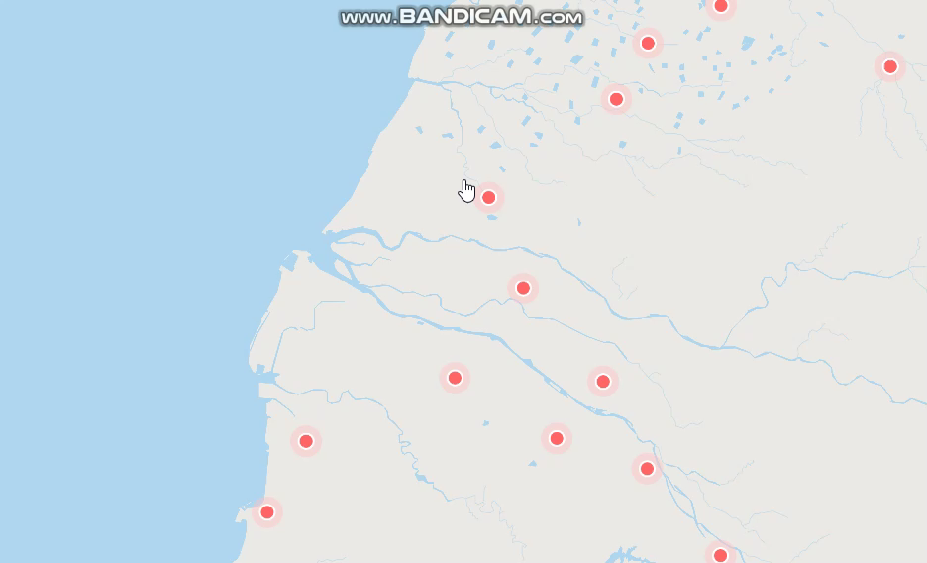
網站特色-操作簡單
臺鐵官網
點擊車站紅點可獲得即將進站列車資訊不需輸入列車的部分資訊。

Slide 13
實際分工
00757006江泳緻 | 00757043趙志維
網站構想 資料收集
製作說明文件
編寫即時移動的列車程式
設計存資料的型態
地圖呈現 地圖CSS設計 | 從臺鐵api擷取 分析資料
車站座標設置 紅點動畫製作 | Js撰寫
mapbox api token | 列車資訊欄

